Slide 1


Le rendement a posteriori d’un actif ou d’un indice de marché
Le rendement d’un actif peut être calculé de façon arithmétique (discret) ou logarithmique (continu)
Rentabilité « arithmétique » :
Rentabilité « logarithmique » :

Slide 2
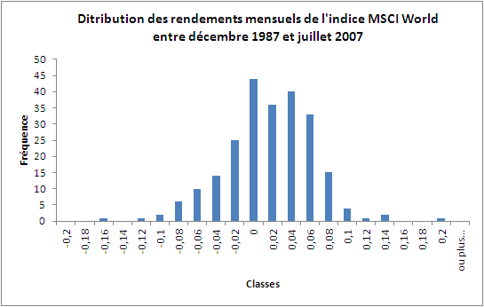

Slide 3
Statistiques sur les rendements de l’indice MSCI World entre décembre 1987 et juillet 2007
On obtient les statistiques suivantes :

Slide 4
Rentabilité d’un actif est une variable aléatoire
Quelle est la probabilité que le rendement d’un actif dépasse 6% ?
Pour cela, il faut avoir des informations sur la loi de distribution des taux de rentabilité.
On utilisera la moyenne et l’écart type des rendements historiques.
Hypothèse classique : on suppose que les rendements ont une distribution normale.
Cette hypothèse est-elle justifiée ?

Slide 5
Rendements des actifs : quelques faits stylisés
Les rendements des actifs financiers ont des propriétés communes.
Fait stylisé 1 : par rapport à la loi normale, la distribution des rendements des actifs a des valeurs extrêmes plus fréquentes.
Fait stylisé 2 : les fortes pertes sont plus fréquentes que les gains très élevés.
Fait stylisé 3 : ils ne sont pas autocorrélés mais ils ne sont pas non plus indépendants.

Slide 6
La distribution des rendements est leptokurtique
Le coefficient d’aplatissement (Kurtosis) est positif.
La distribution des rendements des actifs à les caractéristiques suivantes :
Concentration des observations autour de la moyenne (distribution plus pointue).
Déficit d’observations dans la zone intermédiaire
Importances des observations extrêmes (queues de distribution épaisses, fat tails).

Slide 7
La distribution des rendements est étalée vers la droite (coefficient d’asymétrie négatif)
La loi normale a une distribution symétrique par rapport à la moyenne.
Dans le cas des actifs financiers, la distribution présente une asymétrie négative:
étalée vers la droite.
la queue de distribution est étalée vers la gauche. Les valeurs extrêmes négatives sont plus fréquentes et en valeur absolue plus élevées que les valeurs extrêmes positives.
Le coefficient de dissymétrie (skewness) est négatif

Slide 8
Les rendements sont-ils autocorrélés ?
Hypothèse d’efficience des marchés financiers :
les opérateurs réagissent correctement et instantanément à l’information disponible.
Le prix des actifs suit une marche aléatoire et évolue en fonction des nouvelles informations. On ne peut pas prévoir le rendement de demain à partir du rendement d’aujourd’hui.
Les rendements ne sont donc pas corrélés.
Pourtant, le chartisme essaie de prévoir les rendements futurs à partir des rendements passés (moyenne mobile, ligne de résistance, figures complexes) .

